Slide 1



UỶ BAN NHÂN DÂN QUẬN LONG BIÊN
TRƯỜNG MẦM NON GIANG BIÊN
THÍ NGHIỆM
VẬT CHÌM VẬT NỔI
thanhng721@gmail.com

Slide 2

Chúng mình cùng chơi trò chơi vắt nước cam!

Slide 3

ĐỒ DÙNG CẦN CHUẨN BỊ:
2 cốc nhựa trong, thìa, nước lọc
Các chất làm thí nghiệm: muối, đường, sỏi, cát, gạo, 1 viên C sủi.

Slide 4
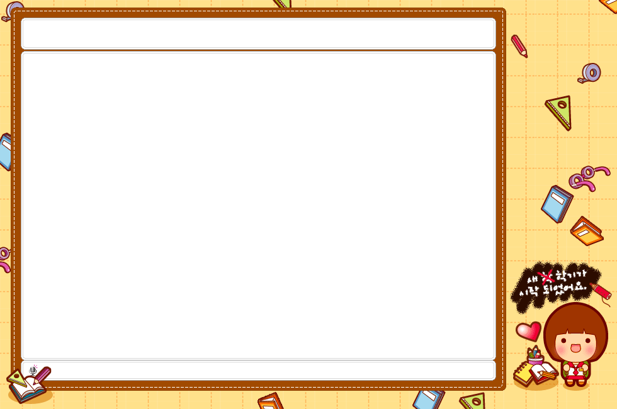
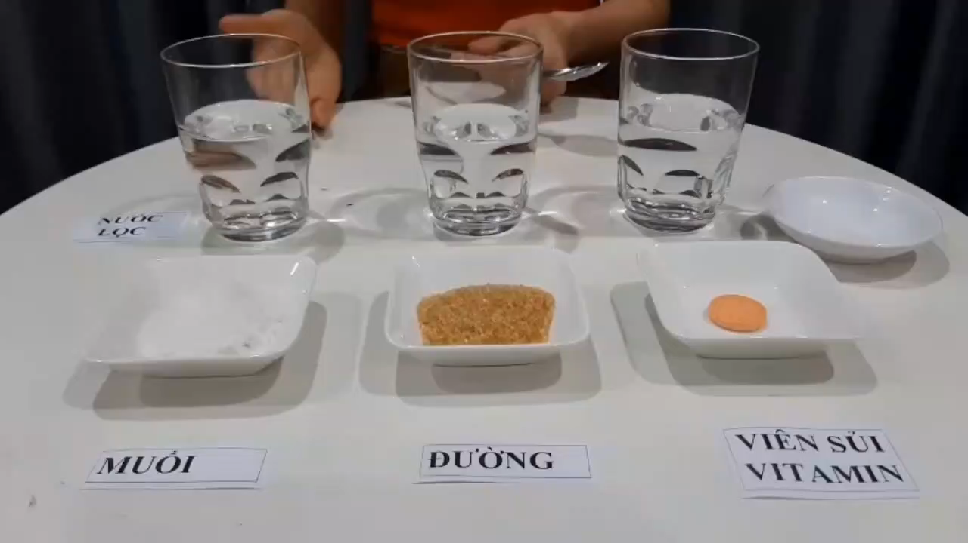

Slide 5

BÉ LÀM THÍ NGHIỆM

Slide 6

Cô chốt lại:
Đường, muối, C sủi tan trong nước
Cát, sỏi, gạo không tan trong nước.
Đường và muối dùng để ăn hàng ngày,cát dùng làm vật liệu xây dựng nên không tan được trong nước và cm không dùng cát sỏi để ăn

Slide 7



